Slide 1
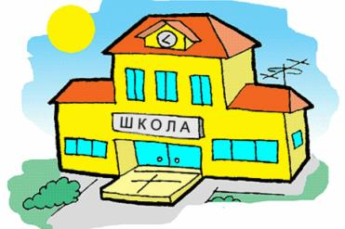
Презентация проекта в подготовительной к школе группе по теме «Школа – много вопросов!» (по методу Л. В. Свирской)
Муниципальное бюджетное дошкольное образовательное учреждение «Детский сад №12 «Брусничка»
666679, Иркутская обл., г. Усть-Илимск, пр. Дружбы Народов, д. 6 Телефон: 8 (395-35) 5-91-00, 89149559078, e-mail: mdou12@bk.ru, сайт: https://dou12ustilimsk.ru
Подготовила:
Соколова Е. В., воспитатель
Усть-Илимск. 2023 г.

Slide 2
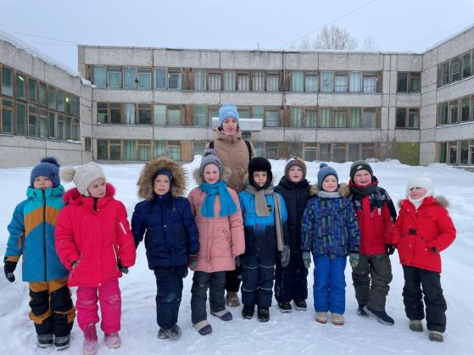
Проект «Школа - ???»
Задачи проекта:
для детей:
- закрепить понятие «школа», расширить представление о школе;
- вызвать интерес и желание идти в школу;
- развивать речевую активность детей;
- продолжать способствовать формированию коммуникативных навыков сотрудничества в общении со сверстниками, необходимые для успешного протекания процесса обучения;
- продолжать повышать уверенность в себе, развивать самостоятельность и адекватную самооценку.
для педагогов:
- повысить компетентность педагога по данной теме за счет реализации проектной деятельности;
- пополнить предметно пространственную развивающую среду для самостоятельной деятельности детей.
для родителей:
- повышение родительской компетентности в вопросах предшкольной подготовки.
Цель проекта: способствовать формированию знаний о школе.

Slide 3
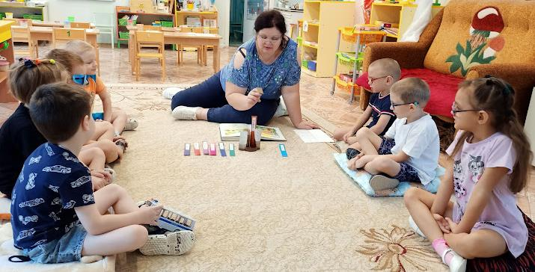
Выбор темы проекта

Slide 4
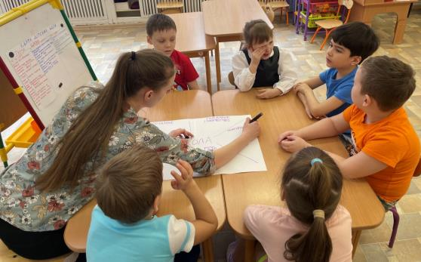
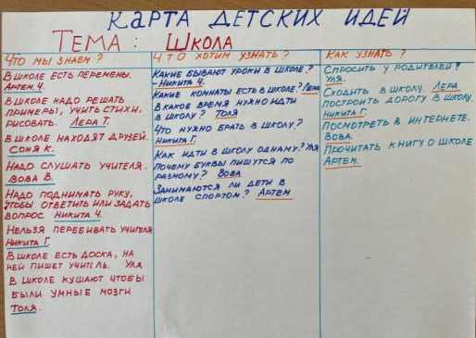
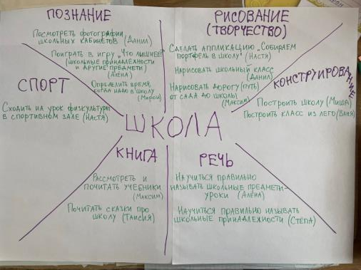
Планирование
Модель трёх вопросов
(Карта детских идей)
Системная паутинка

Slide 5
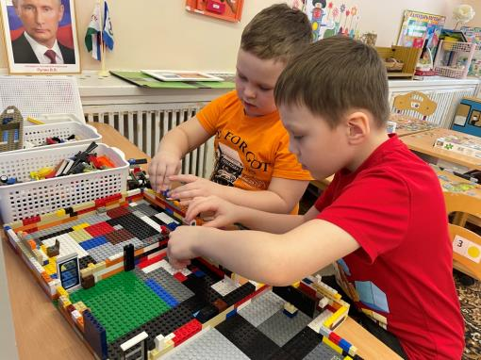
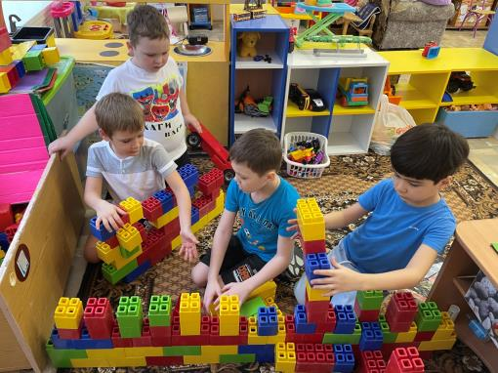
Деятельность детей в центрах активности планировалась опираясь на карту детских идей.
Строительство школы, классов

Slide 6
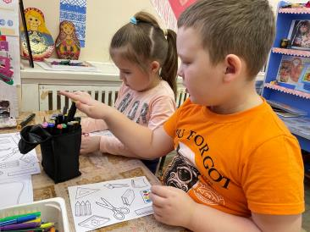
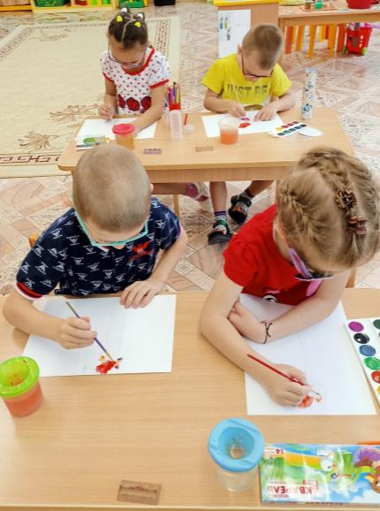
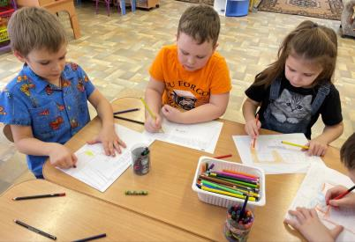
Деятельность детей в центрах активности

Slide 7
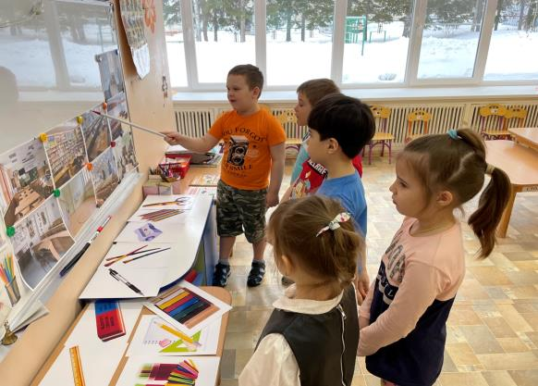
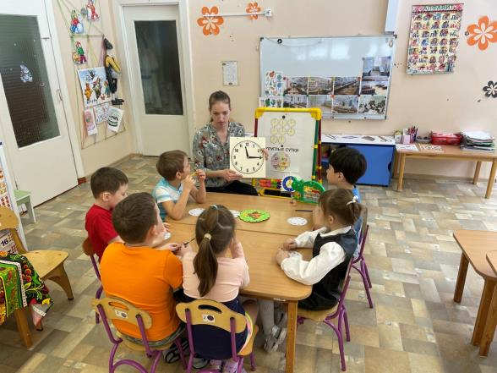
Деятельность детей в центрах активности

Slide 8
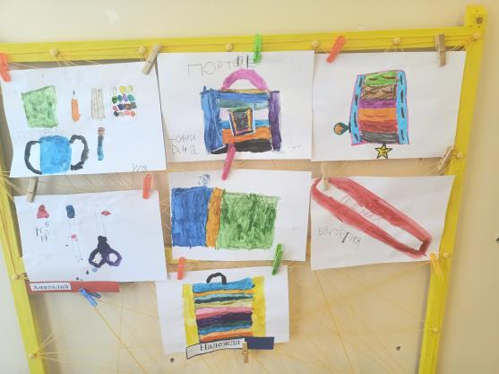
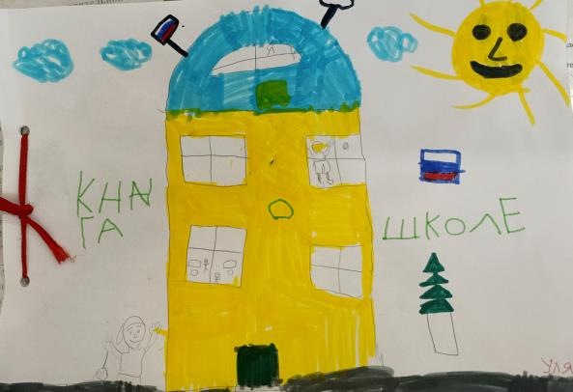
Оформление выставки совместно с детьми «Школьные принадлежности»
Создание книги о школе

Slide 9
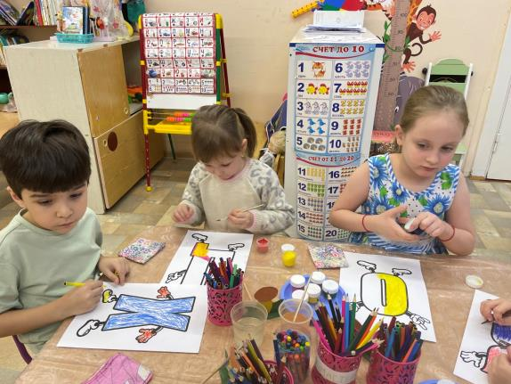
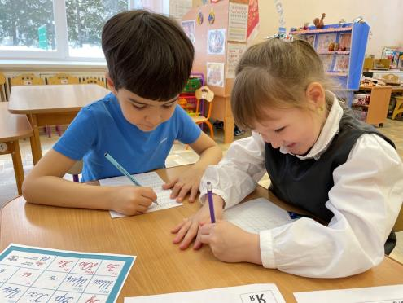
Деятельность детей в центрах активности

Slide 10
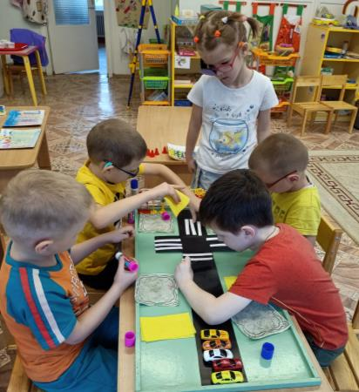
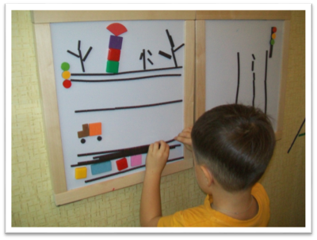
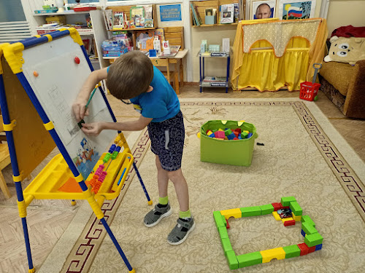
Создание безопасного маршрута из детского сада в школу!

Slide 11
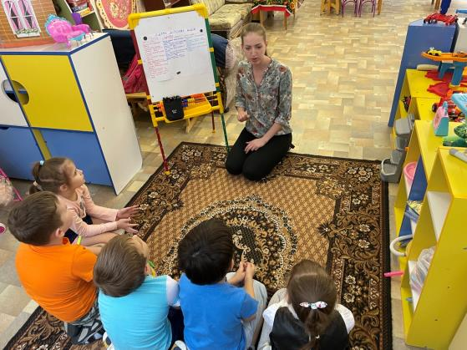
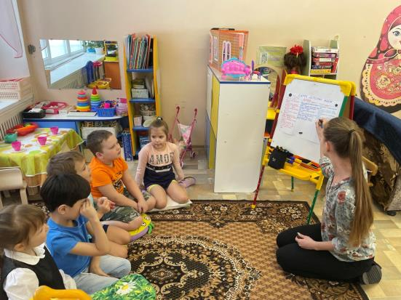
Отслеживание ежедневных результатов

Slide 12
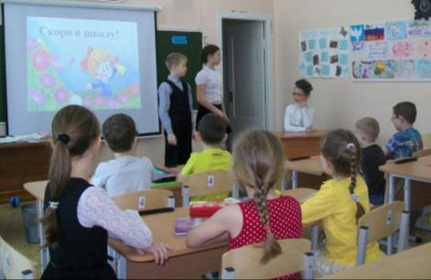
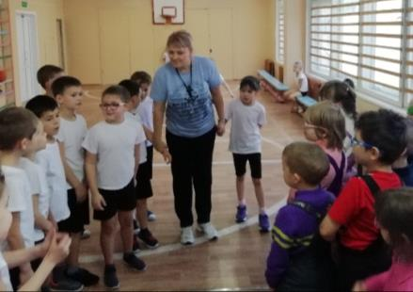
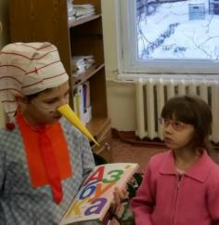
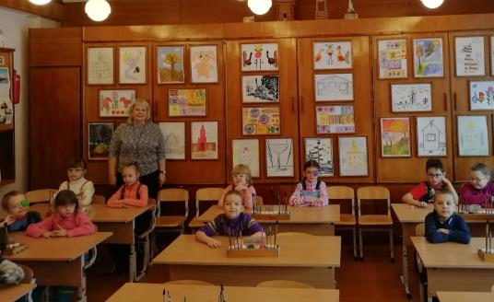
Экскурсия в школу

Slide 13
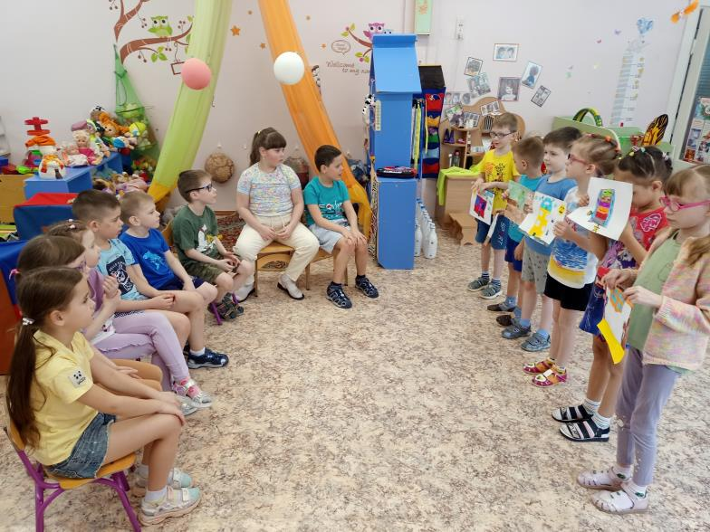
Встреча с ребятами старшей группы с целью рассказа о школе

Slide 14
Реализация проекта по методу Л. Свирской способствовала развитию основных компетентностей дошкольников с ограниченными возможностями здоровья.
Компетентность дошкольника
Коммуникативная компетентность – возможность понимать речь других, стремление сделать понятной свою речь; Деятельностная компетентность – способность поставить цель, спланировать и осуществить результативное действие индивидуально или в сотрудничестве с другими; Социальная компетентность – умение устанавливать и поддерживать отношения с разными людьми в различных ситуациях, способность принимать разные социальные роли и действовать в соответствии с ними, анализировать действия и поступки, управлять своим поведением, самостоятельно разрешать конфликтные ситуации, включаться в разговор и поддерживать его, выбирать стиль общения; Информационная компетентность – навык использования различных источников информации для достижения целей.

Slide 15
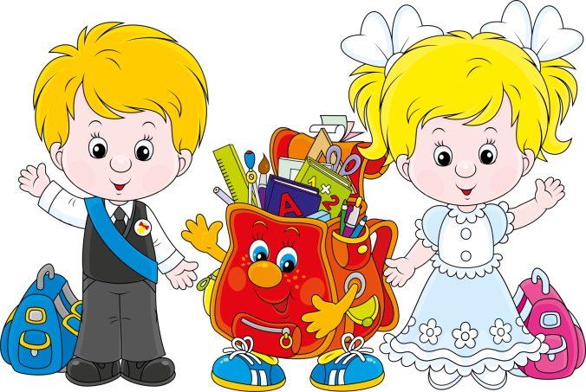
Спасибо за внимание!

